Slide 1
Plastična ambalaža – trendovi i održivost
Mr. sc. Maja Rujnić-Sokele
15. svibnja 2015.

Slide 2
360 milijuna tona
Podjela ambalaže prema vrstama ambalažnog materijala u svijetu 2011.
(Pira International)

Slide 3
700 mlrd $
Podjela ambalaže prema vrstama ambalaže u svijetu 2011. (Pira International)
Notes:
vrijednost 700 mlrd. dolara – predviđa se da će rasti 3 % godišnje i doseći 820 mlrd. dolara iduće godine

Slide 4
Globalni trendovi
koji utječu na povećanje primjene plastične ambalaže:
sve starije stanovništvo → poticaj farmaceutskoj i medicinskoj industriji (farmaceutici, nutraceutici, funkcionalna hrana)
porast obitelji s manje članova → potražnja za manjim prodajnim jedinicama
bolji uvjeti života i smanjenje nezaposlenosti

Slide 5
Globalni trendovi
koji utječu na smanjenje primjene plastične ambalaže:
sve ekološki svjesniji, zeleniji korisnici
natjecanje proizvođača
zakoni i propisi (ISO 14000, HACCP, REACH...)
povećanje kupovina na internetu

Slide 6
Održivost
Održivi razvoj − razvoj pri kojem se današnje potrebe ispunjavaju bez ugrožavanja mogućnosti budućih generacija da zadovolje svoje potrebe, uz zadovoljavanje socijalnih, okolišnih i ekonomskih kriterija
Bitne točke interesa potrošača i industrije:
energija
staklenički plinovi
otpad
recikliranje
onečišćenje okoliša.

Slide 7
Održivost
Plastična ambalaža je održiva ambalaža zato što daje više:
omogućuje transport veće količine proizvoda
smanjuje kvarenje i oštećivanje hrane
uz manje:
materijala (sve lakša i tanja ambalaža)
energije (za proizvodnju i transport)
otpada (sve lakša ambalaža, većinom se može reciklirati)

Slide 8
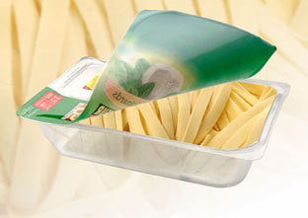
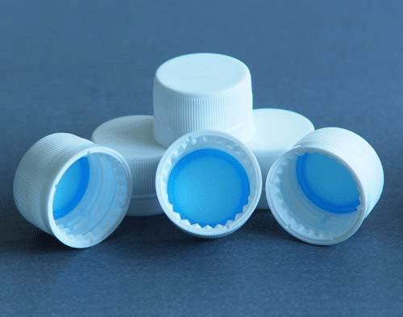
Održivost
smanjenje potrošnje materijala → laganija ambalaža → manji utjecaj na okoliš, manje otpada
dizajn oporabljive ambalaže
40 g → 23 g
40 g → 25 g
3,1 g → 1,8 g

Slide 9
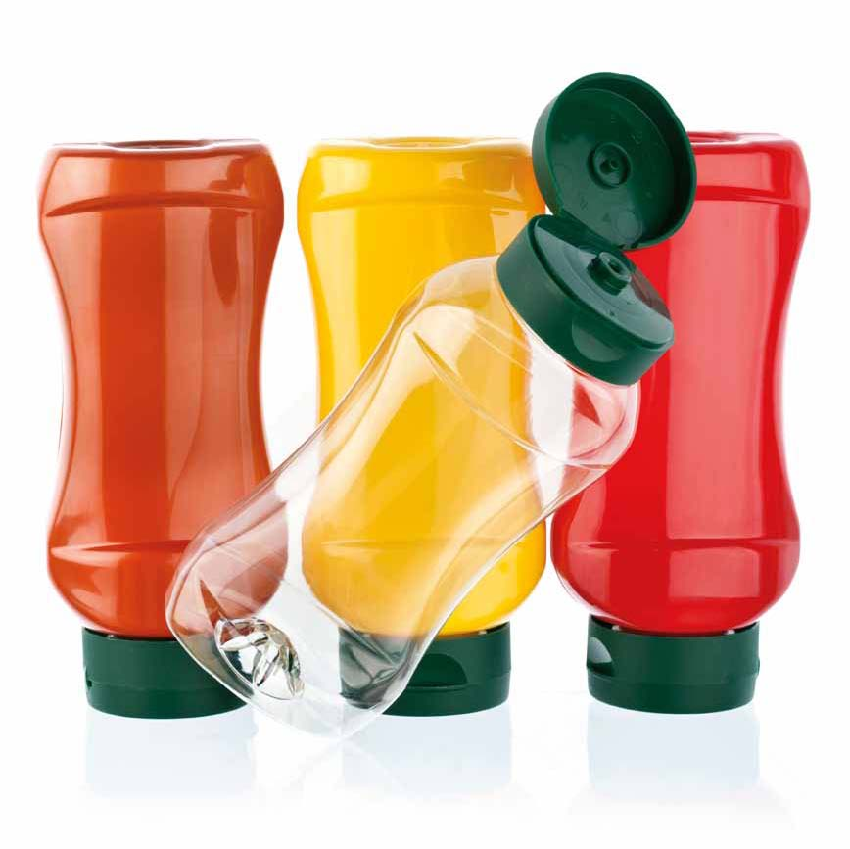
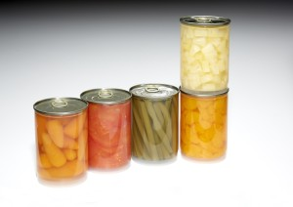
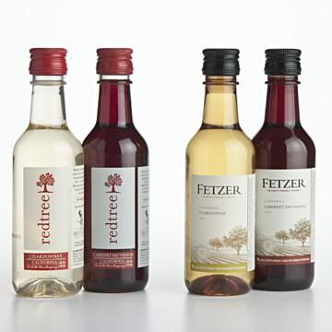
Pokretači povećanja primjene krute ambalaže
Povišenje barijernosti za pakiranje prehrambenih proizvoda → produljenje vijeka trajanja
višeslojna ambalaža
jednoslojna ambalaža s hvatačima kisika
barijerne prevlake

Slide 10
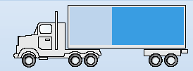
Pokretači povećanja primjene krute ambalaže
Smanjenje mase
Zamjena metala i stakla
Staklo: 36,2 % ambalaža (85 g); 63,8 % proizvod
Plastika: 3,5 % ambalaža (5,5 g); 96,5 % proizvod

Slide 11
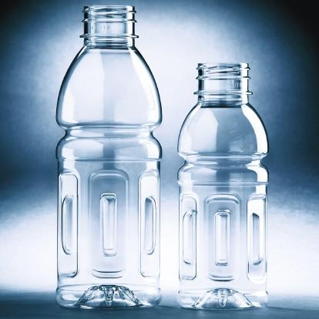
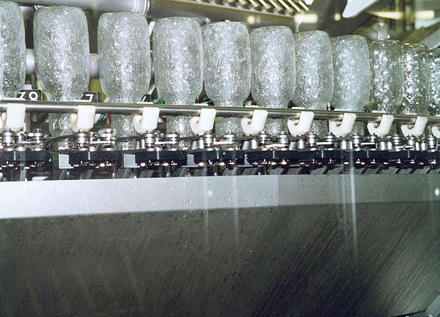
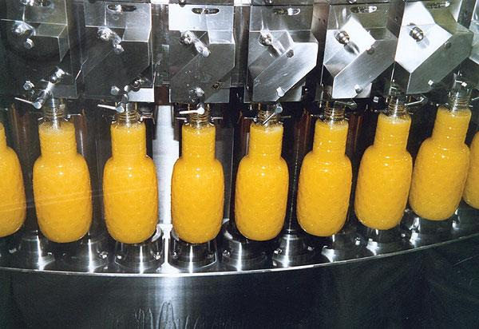
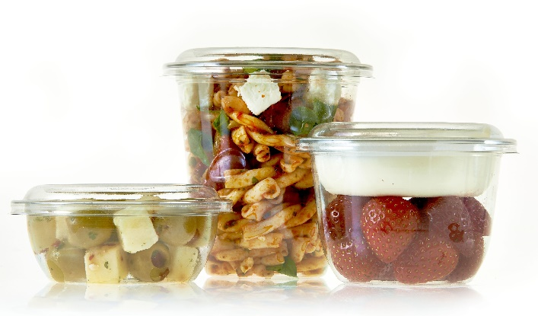
Pokretači povećanja primjene krute ambalaže
Tehničke inovacije
vruće punjenje PET-a
aseptičko hladno punjenje (PET i PE-HD)
oporabljivost (rPET)

Slide 12
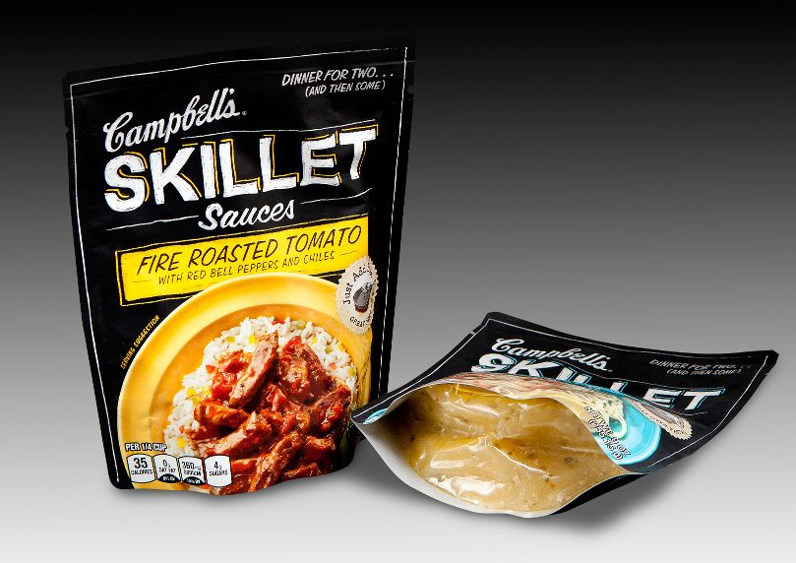
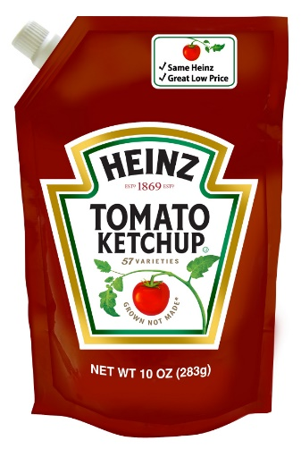
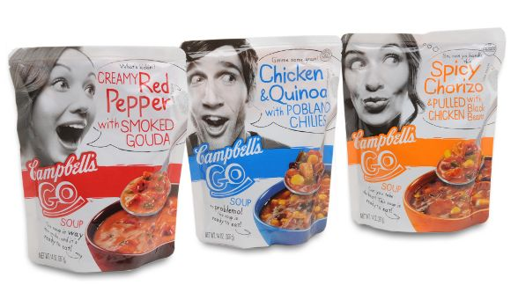
Pokretači povećanja primjene savitljive ambalaže
Barijerna svojstva → BOPET, EVOH i PA
Stanjivanje
Zamjena papira i Al folija (pakiranje hrane)
Zamjena krute ambalaže – smanjenje mase, veća mogućnost tiska, barijerna svojstva, raznovrsnost oblika, veće prodajne jedinice

Slide 13
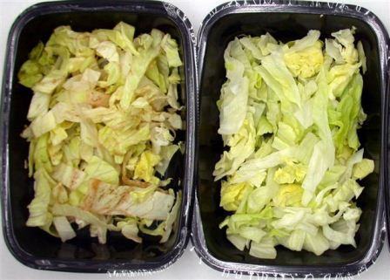
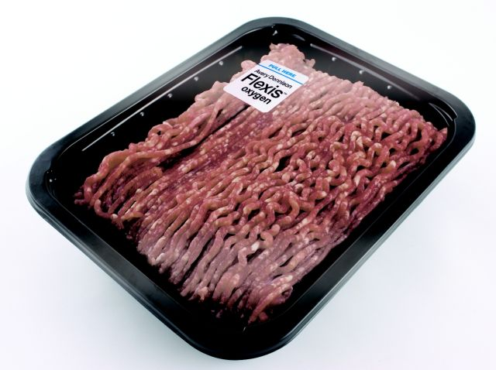
Pokretači povećanja primjene savitljive ambalaže
Tehničke inovacije
pakiranje u modificiranoj atmosferi (MAP/CAP)
biorazgradljivost
oporabljivost.

Slide 14
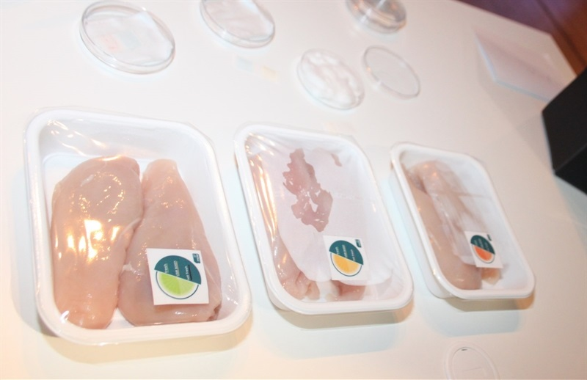
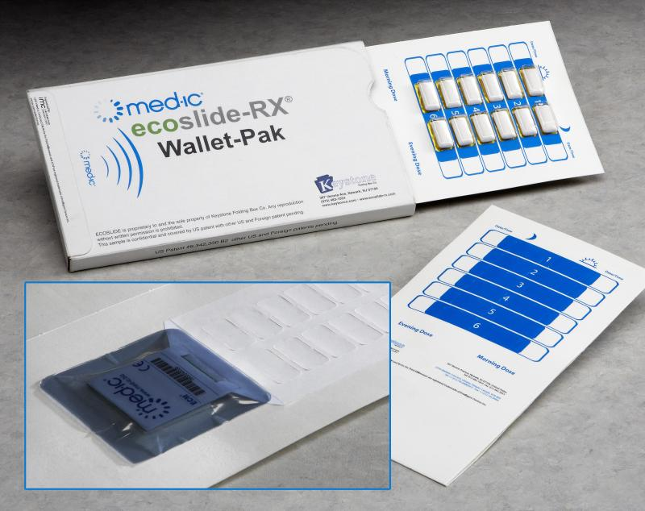
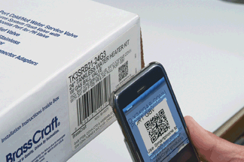
Što nas još očekuje?
Interaktivna ambalaža
zaštita zdravlja
indikatori
2-D bar kodovi

Slide 15
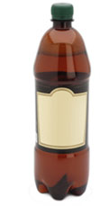
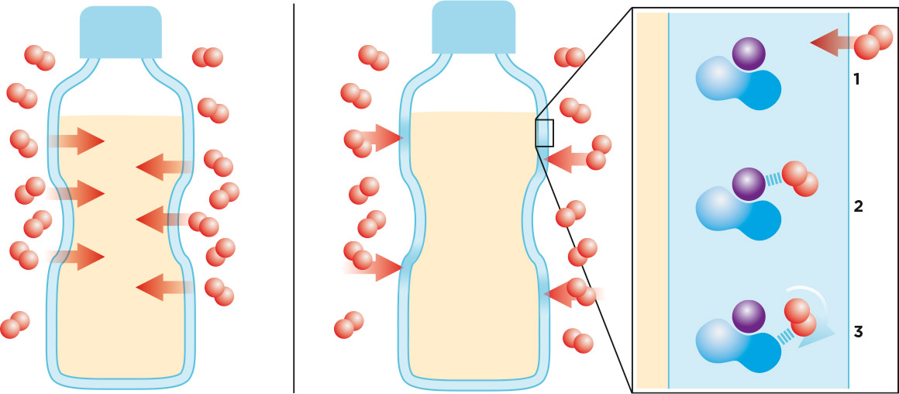
Što nas još očekuje?
Razvoj prevlaka
nanomaterijali – poboljšanje barijernih svojstava – unutarnji sloj PET boce (PA MXD6 + nanoglina)
i u kombinaciji s hvatačima kisika

Slide 16
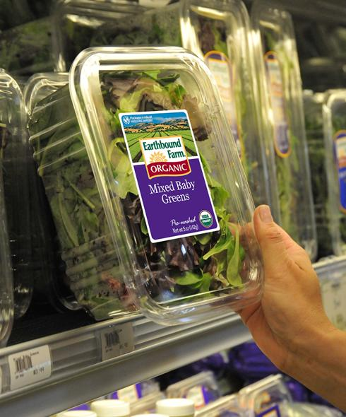
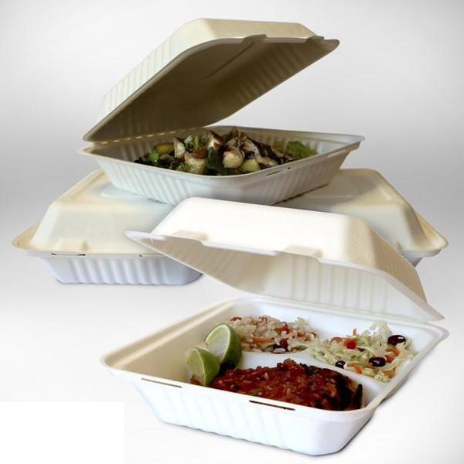
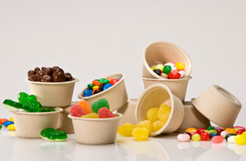
Što nas još očekuje?
Okretanje zelenim materijalima
bioplastika
veći udio reciklata

